Slide 1
Слияние, поглощение компаний. Основные требования к ИТ

Slide 2
Ключевые вопросы при сделках по слиянию/поглощению
Слияние активов и юридических обязательств
Слияние активов компаний
Требования налогового законодательства
Требования ведомственных регуляторов
Слияние путем обмена ценными бумагами
Требования юридической чистоты сделки
Выбор организационной формы сделки
Обеспечение соответствия сделки требованиям регуляторов
Покупка части активов
Требования по раскрытию информации
Обеспечение максимальной вовлеченности всех уровней руководства
Анализ эффективности фандрейзинга
Выбор формы слияния управления
Аккумулирование достаточных финансовых ресурсов для объединения
Решение всех административных и управленческих вопросов
Информационное обеспечение фандрейзинга
Определение структуры переходных этапов
Выбор технологии фандрейзинга (fund-raising, FR)
Техническое обеспечение фандрейзинга
Определение политики руководства в переходный период
Определение политик, действующих на переходный период

Slide 3
Причем и зачем тут ИТ ?
Quality in a product or service is not what the supplier puts in. It is what the customer gets out and is willing to pay for. A product is not quality because it is hard to make and costs a lot of money, as manufacturers typically believe. This is incompetence. Customers pay only for what is of use to them and gives them value. Nothing else constitutes quality.
Peter Drucker American (Austrian-born) management writer (1909 – 2005)
… бизнес требует больше ценности от ИТ. Руководители (CFO, COO, CEO) требуют от ИТ руководителей обеспечения прибыли от вложений в технологии трансформации, например, такие как «облачные вычисления», чтобы ИТ помогло превратить растущие хранилища корпоративных данных в информационные активы, которые поддерживают рост бизнеса и ведут к инновациям. Все это играет роль внешней среды для ИТ так как конкуренты владеют новыми технологиями, чтобы перехватить конкурентное преимущество и сформировать новые продукты.
(результаты KPMG Global Survey)

Slide 4
Что это значит для ИТ ?
Частное мнение потребителя услуг ….
«…..компьютеры сделали заносчивые «яйцеголовые» ИТ-шники для самих себя и для своего статуса в мире с бинарным мышлением. Не для людей»
Е. Чичваркин
➔
Бизнес становится все более динамичным
➔
Взаимозависимость и взаимопроникновение бизнеса и ИТ все больше
➔
Требования бизнеса к ИТ становятся все более «денежными»
➔
Бизнес требует возврата инвестированных в ИТ средств
Что это значит ?
Необходимо дать гарантию того, что ИТ поддержит все изменения

Slide 5
Шесть принципов успешности деятельность ИТ
Экономическая необходимость
Основанием для внедрения новых информационных систем в Компании должна быть экономическая необходимость, а не просто появление новых технологий на рынке
Финансовая целесообразность
Объем финансирования новых информационных систем должен определяться соображениями финансовой выгоды
Простота структуры
Новые информационные системы должны иметь простую и гибкую структуру
Быстрая отдача
Нужно выбирать решения, которые приносят конкретную пользу бизнесу начиная с момента внедрения
Постоянное совершенствование
Следует постоянно совершенствовать информационные системы, добиваясь оптимальных значений производительности, надежности и удобства использования
Ограничение взаимодействия ИТ и бизнеса
ИТ-служба должна хорошо разбираться в бизнесе, а специалисты других подразделений - знать методы эффективного использования ИТ; внедрять новую систему необходимо совместно

Slide 6
Верные и неверные решения ……
Принцип | Верное решение | Неверное решение
Экономическая необходимость | Высший менеджмент Компании принимает активное участие в выборе, внедрении и оценке преимуществ новых ИТ-услуг. ИТ-служба руководит организацией эффективной производственной архитектуры для использования приложений | ИТ-служба внедряет новые приложения практически без участия остальных сотрудников Компании. Решения по развитию производственной архитектуры подменяются решениями по приобретению новых приложений в ИТ
Финансовая целесообразность | Запрашивается информация о реальных ситуациях и изучаются конкретные случаи. Оцениваются решения по развитию ИТ с точки зрения бизнеса. Делается акцент на получение реальной отдачи | Проекты выбираются без обоснования и утверждаются формально без тщательного изучения. ИТ рассматривается как «черный ящик». Основной акцент делается на сокращении затрат на ИТ путем урезания бюджета без оглядки на качество
Простота структуры | Централизованно устанавливаются стандарты. Осуществляется консервативный подход к выбору технологий. По возможности используется стандартное программное обеспечение | Каждому пользователю позволяется выбирать свою технологию. Пробуется все без разбора. Значительно модифицируется стандартное программное обеспечение
Быстрая отдача | При заказной разработке модифицируются только те 20% функций, которые отвечают за 80% деятельности. Проект постоянно контролируются | Все функции разрабатываются самостоятельно. Наблюдается спокойное отношение к существенному отставанию от плана
Постоянное совершенствование | Вырабатываются количественные оценки для всех этапов деятельности. Проводится модернизация систем в соответствии с потребностями | Используются ограниченные промышленные тесты. Довольствуются достигнутым
Органичное взаимодействие подразделений бизнеса и ИТ | Высший менеджмент привлекается к участию в проекте по развитию ИТ. Высший менеджмент ИТ-службы хорошо разбирается в основной деятельности организации. Сотрудники бизнес-подразделений хорошо разбираются в ИТ, а сотрудники ИТ- службы хорошо разбираются в бизнесе | Ведение проектов по развитию ИТ полностью передается в ведение технического персонала. Руководитель ИТ-службы погружен в технологические вопросы и не принимает участия в планировании основной деятельности. Сотрудникам бизнес- подразделений разрешено не участвовать в деятельности ИТ-службы, а сотрудникам ИТ-службы — не разбираться в бизнесе

Slide 7
Как это устроено ?
$
t1
- момент изменения внешних условий
t2
- момент неприемлемого роста эксплуатационных расходов на ИТ с учетом изменения внешних условий
t3
- прогнозируемое время неприемлемого роста эксплуатационных расходов на ИТ
- финансовый запас на момент изменения внешних условий
∆
бюджет на развитие ИТ-систем
∆
эксплуатационные расходы на ИТ- системы
t1
t2
t3
t

Slide 8
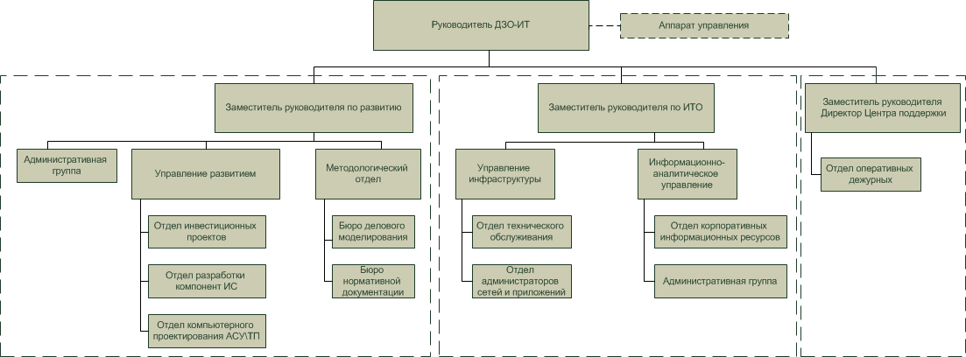
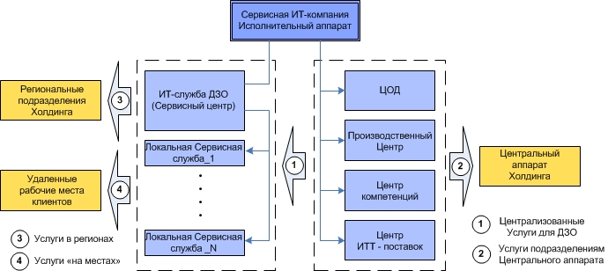
Как формируется единая организация ИТ ?
Модель организационной структуры ИТ
3
Процессная модель ИТ
1
Функциональная модель ИТ
2
Процессы разработки
Управление уровнем ИТТ-услуг
Управление Каталогом ИТТ-услуг
Управление поставщиками ИТТ-услуг
Процессы преобразования
Процессы операционного уровня
Управление активами и конфигурациями
Управление событиями
Управление Изменениями
Управление Инцидентами
Управление релизами и внедрением
Управление релизами и внедрением
Функция Центра поддержки

Slide 9
Спасибо за внимание !
Информация, содержащаяся в настоящем документе, носит общий характер и подготовлена без учета конкретных обстоятельств того или иного лица или организации. Хотя мы неизменно стремимся представлять своевременную и точную информацию, мы не можем гарантировать того, что данная информация окажется столь же точной на момент получения или будет оставаться столь же точной в будущем. Предпринимать какие-либо действия на основании такой информации можно только после консультаций с соответствующими специалистами и тщательного анализа конкретной ситуации.
© 2013 ЗАО «КПМГ», компания, зарегистрированная в соответствии с законодательством Российской Федерации и являющаяся частью группы KPMG Europe LLP; член сети независимых фирм КПМГ, входящих в ассоциацию KPMG International Cooperative (“KPMG International”), зарегистрированную по законодательству Швейцарии. Все права защищены.
KPMG, логотип KPMG и слоган “cutting through complexity” являются зарегистрированными товарными знаками ассоциации KPMG International.

